Slide 1

ABCSG 43 / INSEMA
Sir Andreas
Brustzentrum – Uniklinikum Salzburg
Paracelsus Medizinische Privatuniversität

Slide 2
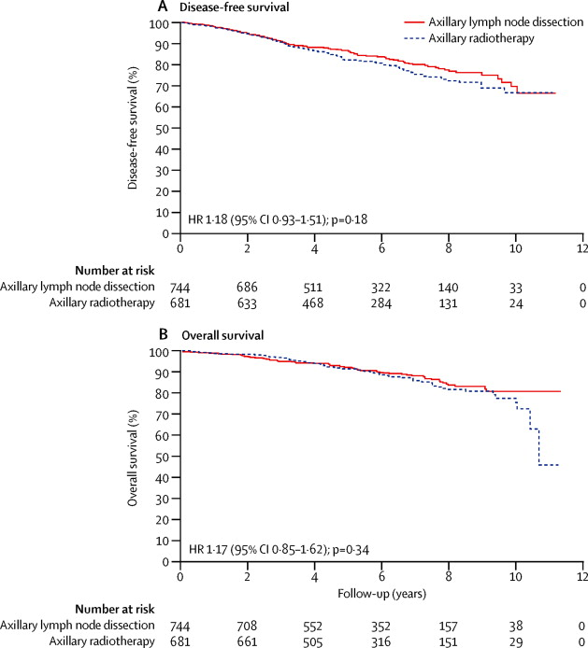
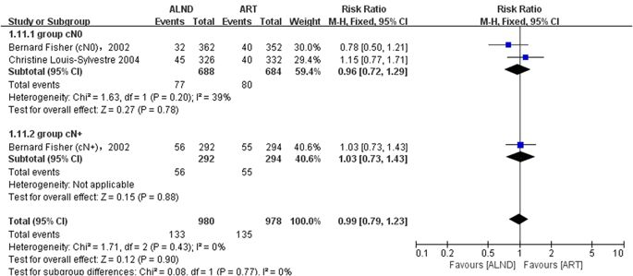
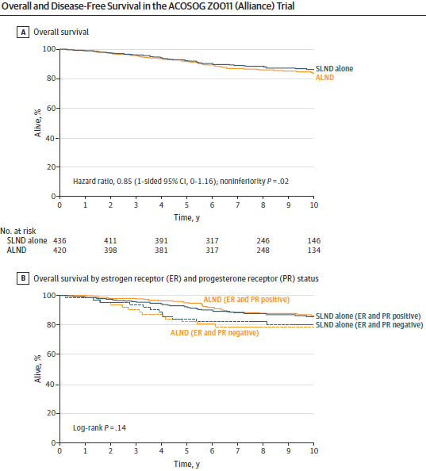
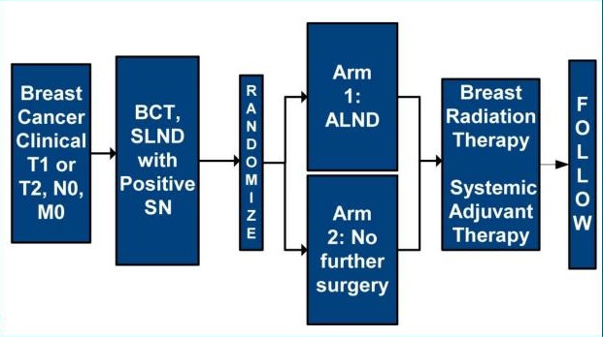
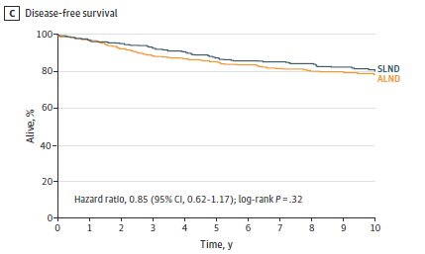
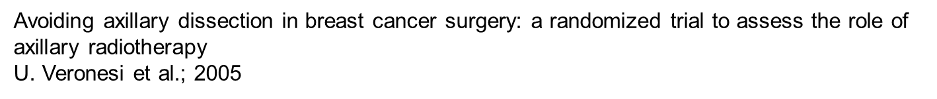
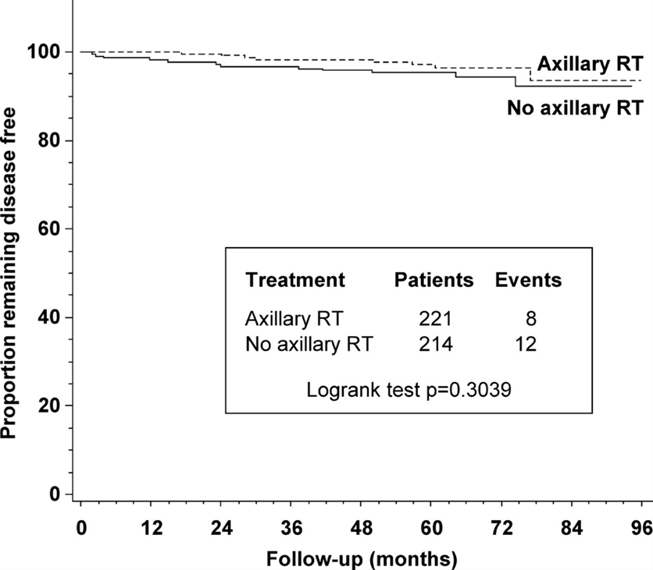
ACOSOG Z0011
AMAROS
Trial 2014
ACOSOG Z0011 – Limitierungen
n = 890 (geplant 1900)
Nicht standardisierte RT
Hohe Rate an pN1mi (sn) mit ALND
Management der cN0 pN1 (sn) Axilla
ACOSOG – Kriterien (BET, 1-2 pos. SLN, RTX)
Andere

Slide 3
St. Gallen 2017
Surgery of the Axilla
„In patients with macro-metastases in 1-2 sentinel nodes, completition of axillary dissection can sefely be omitted following:
Conservative resection with radiotherapy using standard tangents.“
Yes No Abstain
78,1% 18,8% 3,1%

Slide 4
cN0 pN1(sn) internationale Leitlinien
(BET / <3SLN+ / RT)
Leitlinie | LoE | Empfehlungsgrad
ASCO | high | high
AGO / S3 | moderate | moderate (+/-, B)
Schweden | moderate | low

Slide 5
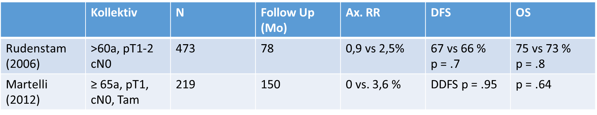
Offen Fragen 2018
ACOSOG-Z0011 im klinischen Alltag
Übertragbarkeit auf Mastektomie ± RTX
T1/2, Luminal A/B like, c/iN0 mit BET/RTX – Indikation für axilläre Operation?
>2 pN+ (sn) ± extranodale Ausbreitung
T3
ALND vs. RT der Lymphwege vs. keine Therapie bei cN0pN1 (sn)
Definition der Strahlenfelder
ALND vs.
No Ax OP
INSEMA

Slide 6
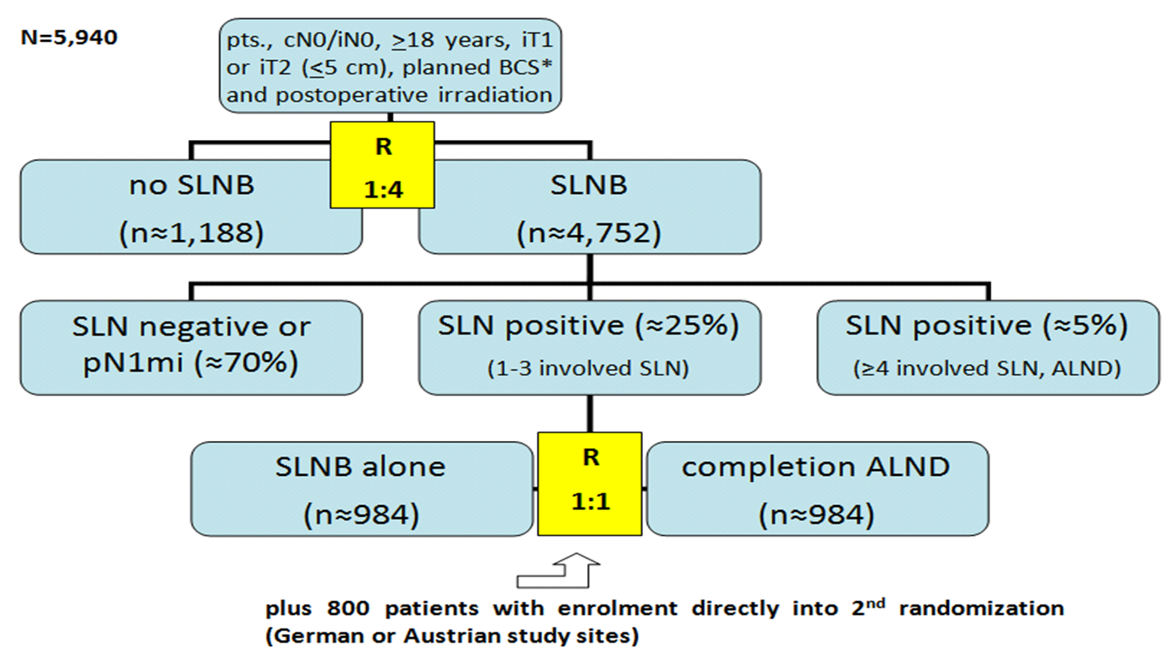
Was ist INSEMA?

Slide 7
Rekrutierung I (Stand 31.10.2018)

Slide 8
Rekrutierung II (Stand 31.10.2018)

Slide 9
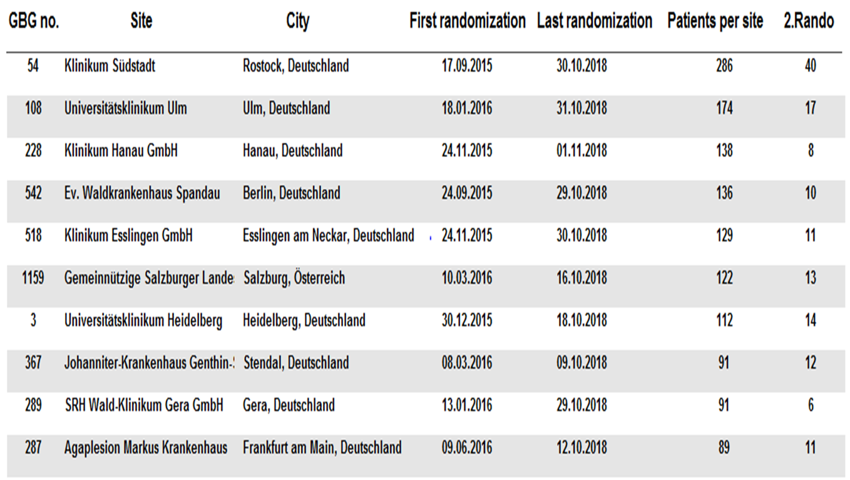
Patienten pro Zentrum - Top 10 (Stand 31.10.2018)

Slide 10
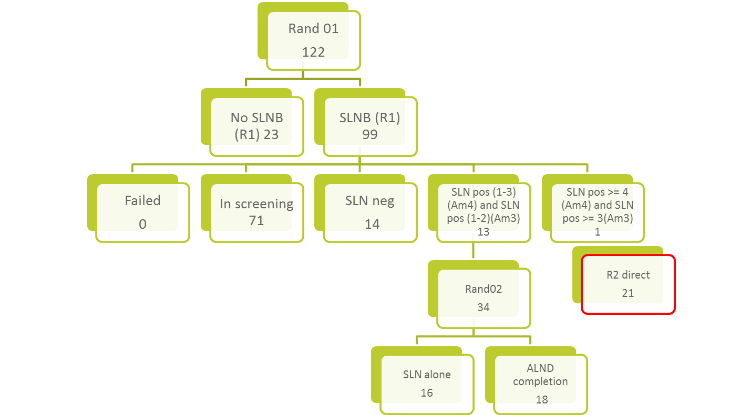
INSEMA – Rekrutierung AUT (31.10.2018)

Slide 11
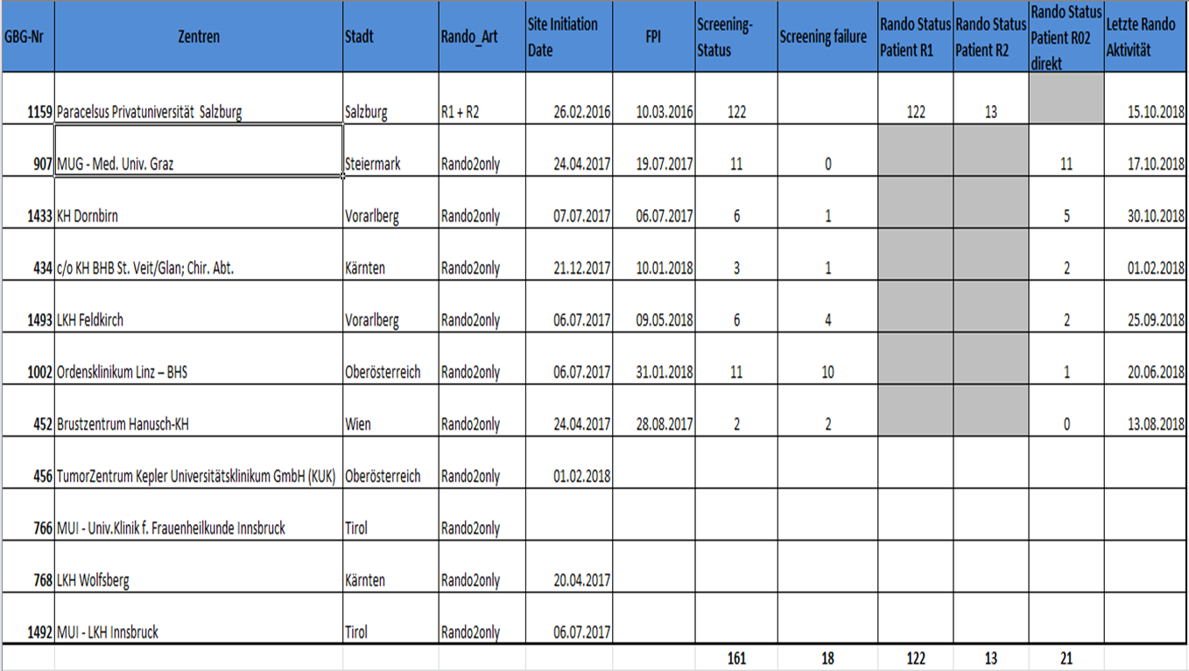
Patienten pro Zentrum Austria (Stand 31.10.2018)

Slide 12
INSEMA - Zeitplan
Anzahl Patientinnen (geplant): 5.940 (Deutschland)
800 (Österreich)
Rekrutierungsdauer: Q-II 2015 – Q-II 2019
Final Analysis: 2024
Zentren Anzahl: 120 – 150 (D)
15 – 20 (A)

Slide 13
Laufende und geplante Studien cN0 pN1(sn)
Studie | n | Einschlusskriterien | Rando | Design | Endpunkt | Ende Rekrutierung
POSNOC | 1900 | cT1-2 cN0 BET oder ME 1-2 Makrometastasen (sn) | 1:1 | AD oder RT vs. nichts | RRR | 2021
SINODAR 1 | 350 | cT1-2 cN0 BET oder ME 1-2 Makromets (sn) | 1:1 | AD vs. nichts | OS | 2019
SENOMAC | 3500 | cT1-3 cN0 BET oder ME 1-2 Makromets (sn) | 1:1 | AD vs. nichts | BCSS | 2021

